Slide 1

YOLO v5를 활용한 분리수거 SW
플라스틱, 고철, 유리, 폐지, 일반쓰레기 분리수거를 도와주는 SW
Recycle팀
ⓒSaebyeol Yu. Saebyeol’s PowerPoint

Slide 2
목차
01
주제 선정 이유
02
목표 및 기대효과
03
방법
04
결과 및 향후 방향

Slide 3
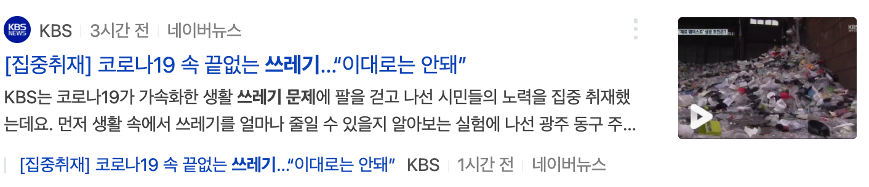
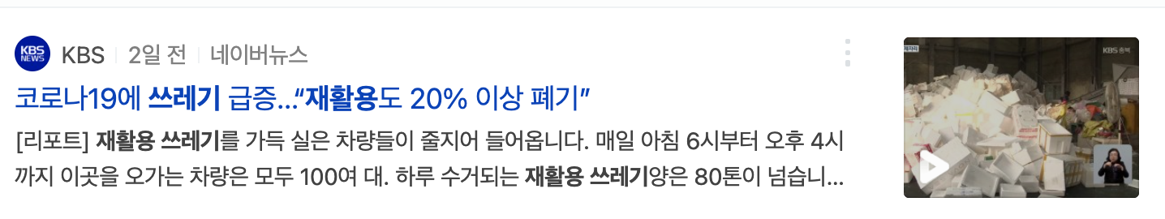
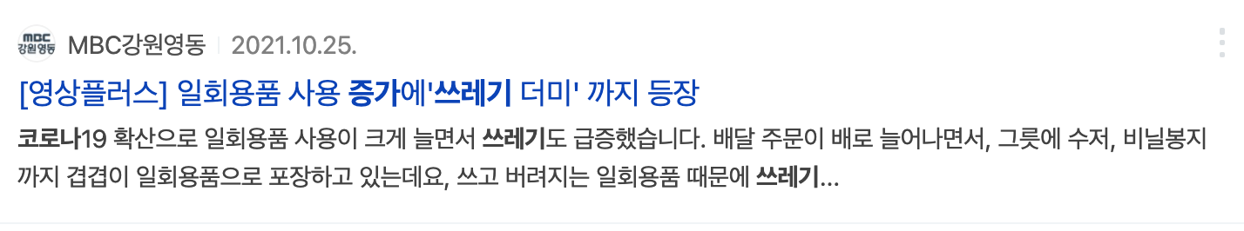
1. 주제 선정 이유
쓰레기 문제의 심각성

Slide 4
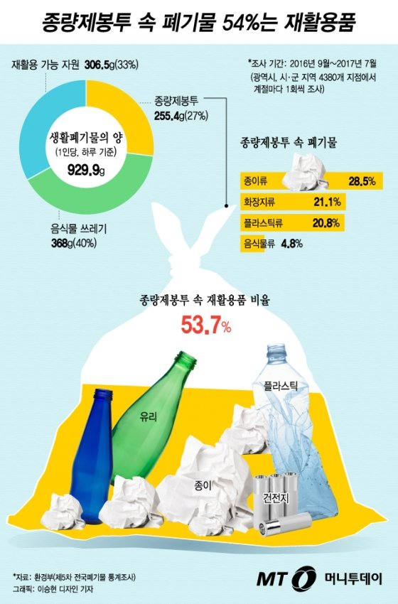
1. 주제 선정 이유
쓰레기 문제의 심각성
출처: 환경부

Slide 5
1. 주제 선정 이유
Why?
왜 이렇게 분리배출이 잘 안될까?

Slide 6
1. 주제 선정 이유
쓰레기 문제의 원인
출처: 한국갤럽조사연구소

Slide 7
1. 주제 선정 이유
AI를 이용한 분리수거 연구
논문명 : Identification of Plastic Wastes by Using Fuzzy Radial Basis Function Neural Networks Classifier with Conditional Fuzzy C-Means Clustering
목적 : 검정 플라스틱 분류
데이터 : 적외선을 통해 추출한 스펙트럼
모델 : Radial Basis Function Neural Networks
적외선 데이터를 얻고 사용하는데 어려움이 있음
출처: Journal of Electrical Engineering & Technology

Slide 8
1. 주제 선정 이유
Object Detection 연구
논문명 : Machine Learning based RecyClick
R-CNN
SPP-NET
FAST R-CNN
이미지 기반의 모델 -> 사용성 높음
출처: 2020 4th International Conference on Trends in Electronics and Informatics

Slide 9
1. 주제 선정 이유
프로젝트의 차별성
기저 제품
제품명 | 주요 기술 | 주요 기능 | 한계점
내 손안의 분리수거 | 모바일 어플 | 분리수거 정보 제공 | 텍스트로만 정보를 제공
쓰레기 백과사전 | 웹 사이트 | 분리수거 정보 제공 | 텍스트로만 정보를 제공
수거맨 | 모바일 어플 | 분리수거 대행 서비스 | 아파트 거주자로 한정됨
환경교육포털 | 웹 사이트 | 오프라인 교육 제공 | 교육은 오프라인 위주이며 유아로 한정됨
네프론 | AI 기술 | 캔, 페트병 수거 | 수거 제품이 한정됨
오스카 | AI 기술 | 분리수거 방법 제시 | 재활용을 종이 혹은 재활용되는 제품으로만 분류
프로젝트 제품
제품명 | 주요 기술 | 주요 기능 | 정보 제공 방식 | 대상 | 분류 대상
스마트 분리수거 | AI 기술 | 분리수거 방법 제시 | 이미지 기반 | 공공시설 | 플라스틱, 고철, 유리, 폐지, 일반 쓰레기

Slide 10
2. 목표 및 기대효과
프로젝트의 목표
1. 인공지능을 통한 쓰레기 분류 모델 개발
2. UI 제공을 통한 분리수거의 ‘분류의 어려움’을 낮춤

Slide 11
2. 목표 및 기대효과
프로젝트의 기대효과
1. 향후 추가 기능을 통해 다양한 대상에게 사용가능한 SW 배포
ex) 가정용, 분류 업체용, 교육용
2. 빠르게 분류된 결과 제공으로 분리수거 어려움 해결

Slide 12
3. 방법
프로젝트의 모델
가장 최신 YOLO 모델
YOLO
v5

Slide 13
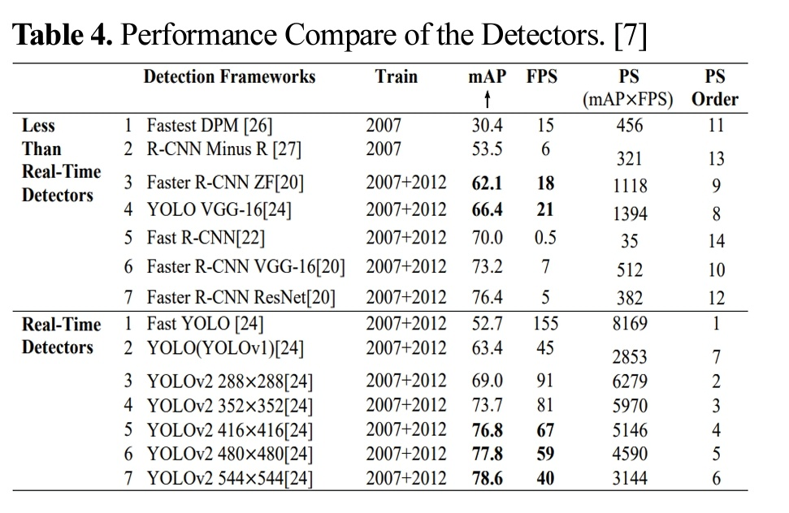
3. 방법
Object Detection 연구의 개선 방향
YOLO 모델 성능이 높음
출처: Journal of Electrical Engineering & Technology

Slide 14





3. 방법
프로젝트의 분류 항목 선정
일반
쓰레기

Slide 15
3. 방법
프로젝트의 분류 항목 선정 이유
출처: KOSIS 국가통계포털

Slide 16
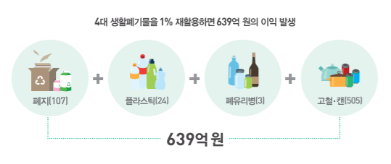
3. 방법
프로젝트의 분류 항목 선정 이유
대상을 4대 생활폐기물로 선정
출처: 환경부

Slide 17


3. 방법
프로젝트의 데이터 셋

Slide 18
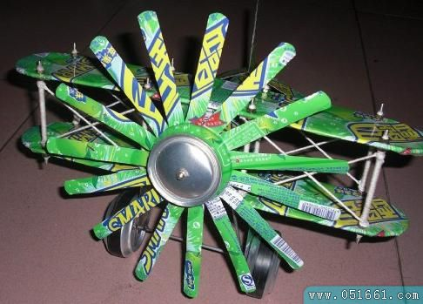
3. 방법
프로젝트의 데이터 전처리 규칙
불명확한 이미지 제거

Slide 19

3. 방법
프로젝트의 데이터 전처리 규칙
그래픽 혹은 그림 이미지 제거

Slide 20
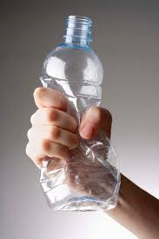
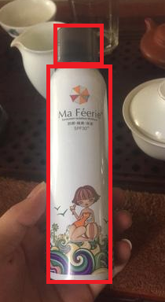
3. 방법
프로젝트의 데이터 전처리 규칙
노이즈로 인한 roi 불명확한 경우 제거
제거된 사례
사용된 사례

Slide 21
3. 방법
프로젝트의 모델 파이프라인
Model
YOLO v5 m
YOLO v5 s
Train set
80%
Data cleaning
Dataset
Test set
Evalute
20%
mAP

Slide 22
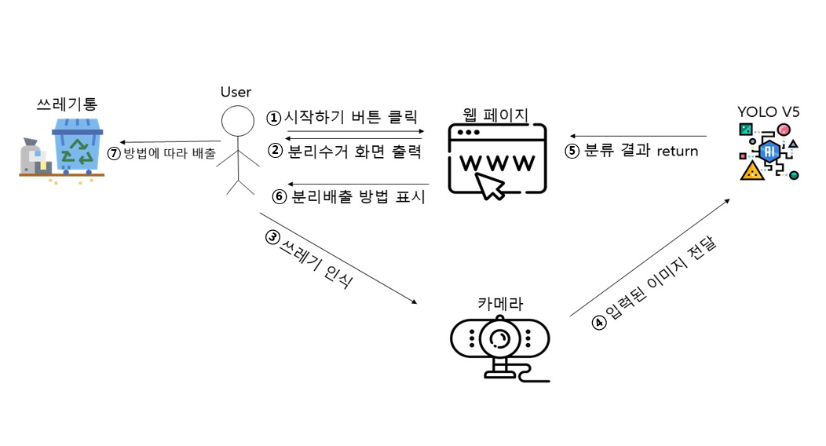
3. 방법
프로젝트의 SW 파이프라인

Slide 23
4. 결과 및 향후 방향
프로젝트의 모델 평과 결과
YOLO v5 m
종속변수 | roi 수 | Precision | Recall | mAP (0.5 <= IoU) | mAP (0.5 <= IoU <= 0.95)
All | 4,252 | 0.879 | 0.847 | 0.896 | 0.76
플라스틱 | 858 | 0.843 | 0.751 | 0.8 | 0.682
폐지 | 711 | 0.909 | 0.917 | 0.946 | 0.83
고철 | 897 | 0.911 | 0.892 | 0.951 | 0.845
유리 | 868 | 0.902 | 0.944 | 0.971 | 0.837
일반쓰레기 | 918 | 0.832 | 0.73 | 0.815 | 0.605

Slide 24
4. 결과 및 향후 방향
프로젝트의 모델 평과 결과
YOLO v5 s
종속변수 | roi 수 | Precision | Recall | mAP (0.5 <= IoU) | mAP (0.5 <= IoU <= 0.95)
All | 4,243 | 0.912 | 0.837 | 0.904 | 0.766
플라스틱 | 850 | 0.895 | 0.783 | 0.853 | 0.731
폐지 | 685 | 0.931 | 0.912 | 0.96 | 0.846
고철 | 881 | 0.903 | 0.894 | 0.938 | 0.824
유리 | 911 | 0.951 | 0.935 | 0.972 | 0.844
일반쓰레기 | 916 | 0.878 | 0.657 | 0.798 | 0.583

Slide 25
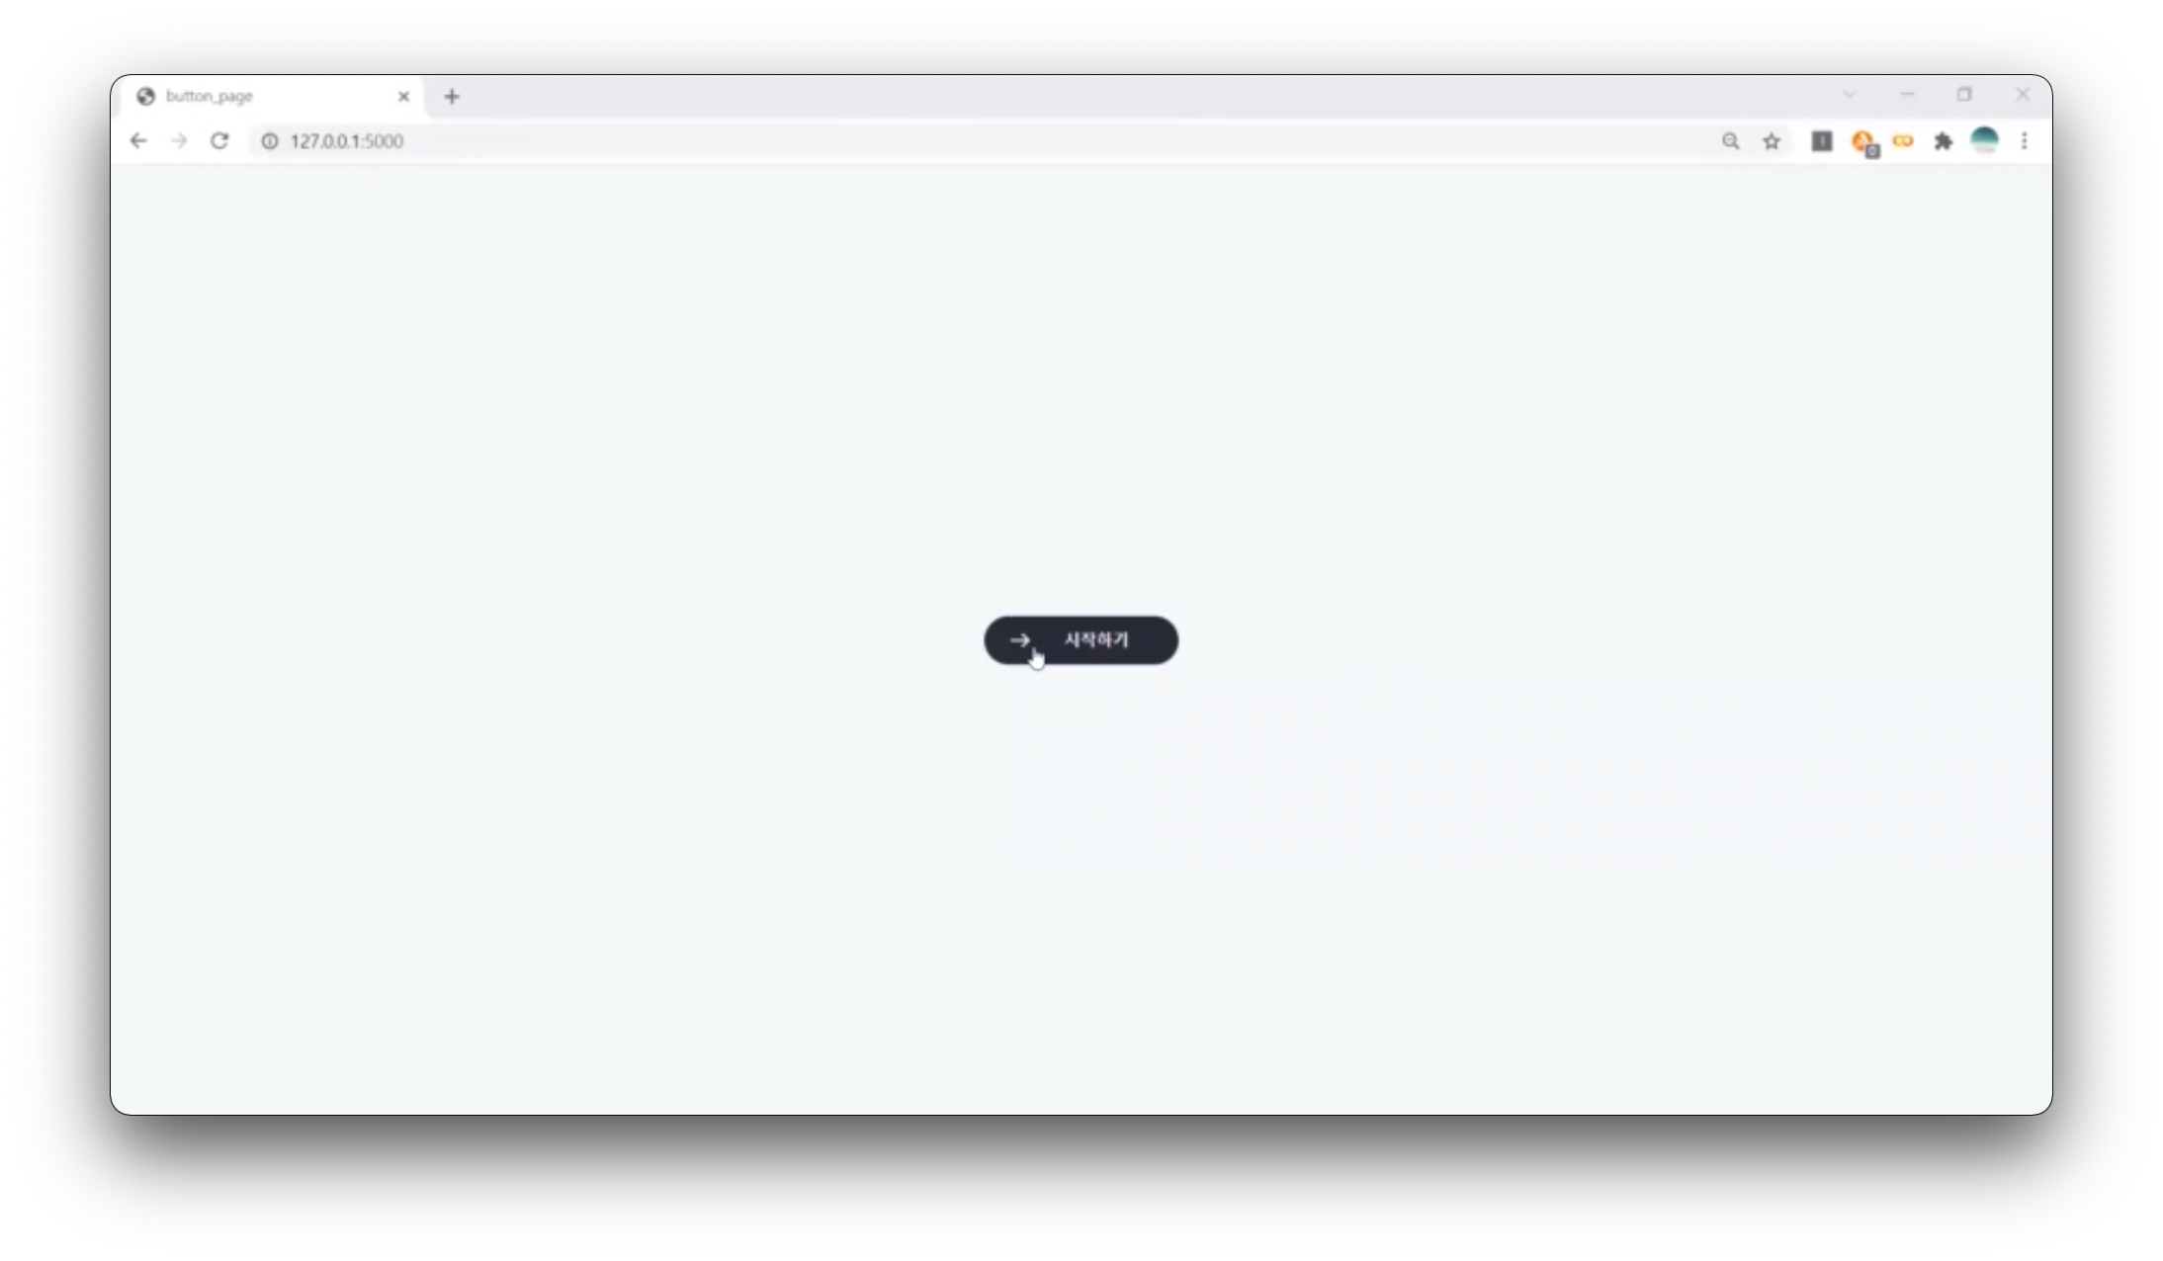
4. 결과 및 향후 방향
프로젝트의 SW 동작 과정
1. 시작하기 버튼 클릭

Slide 26
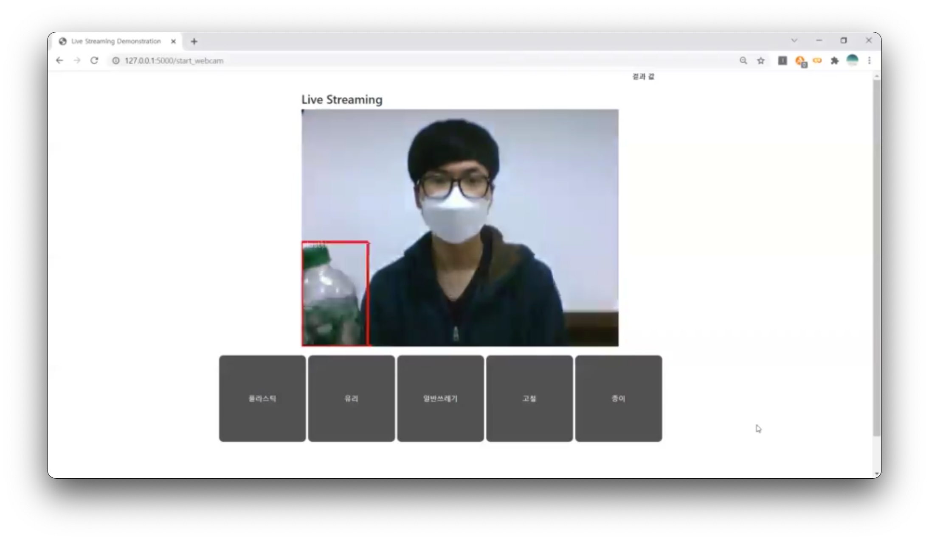
4. 결과 및 향후 방향
프로젝트의 SW 동작 과정
2. 분리수거 화면 출력

Slide 27
4. 결과 및 향후 방향
프로젝트의 SW 동작 과정
3. 쓰레기 인식
쓰레기 인식

Slide 28



4. 결과 및 향후 방향
프로젝트의 SW 동작 과정
4. 입력된 이미지 전달
5. 분류 결과 return

Slide 29
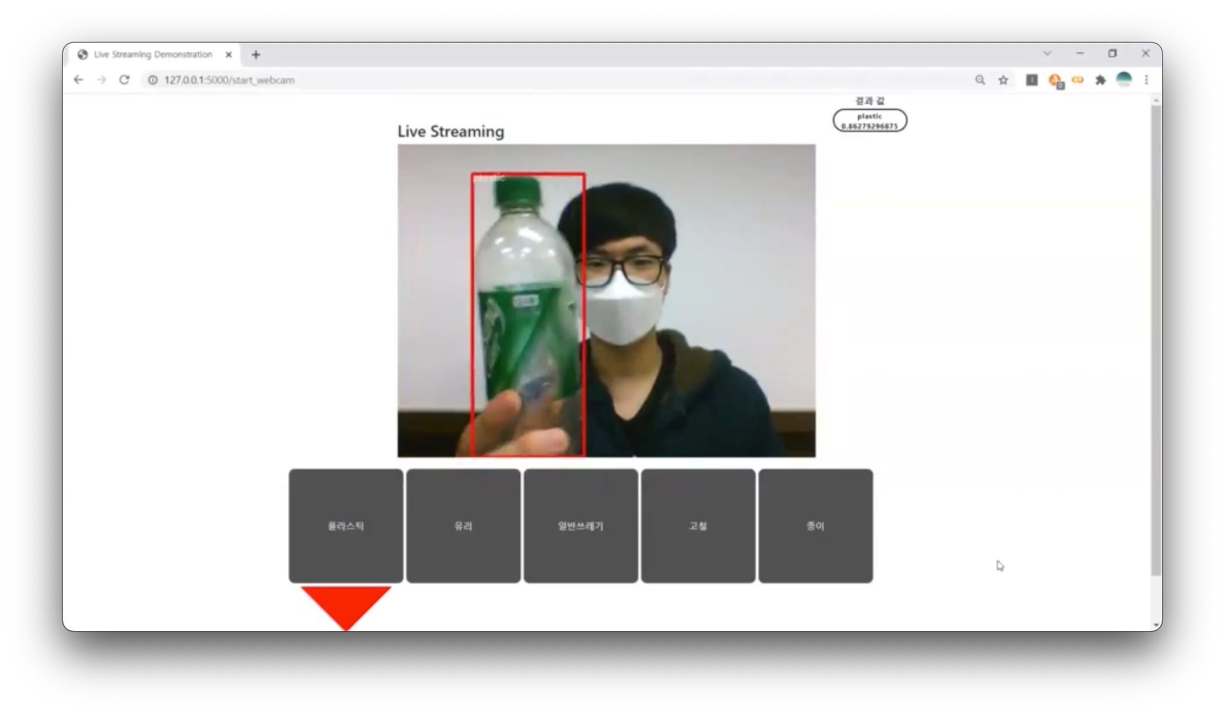
4. 결과 및 향후 방향
프로젝트의 SW 동작 과정
6. 분리배출 화면 표시

Slide 30
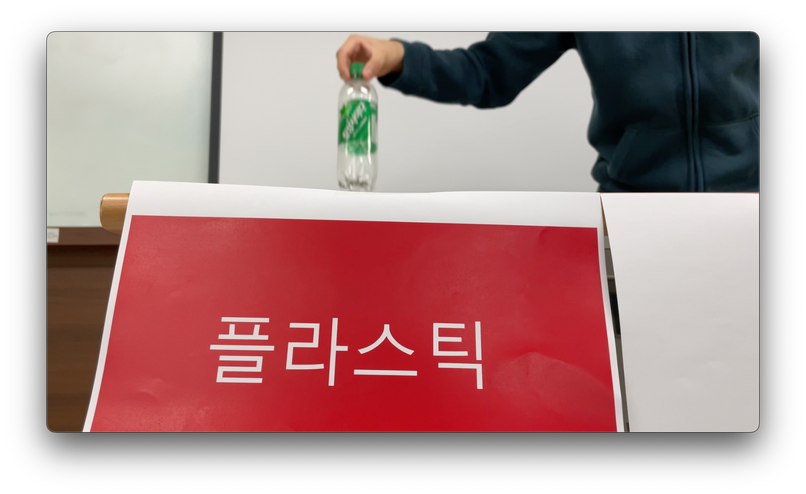
4. 결과 및 향후 방향
프로젝트의 SW 동작 과정
7. 방법에 따라 배출

Slide 31

4. 결과 및 향후 방향
프로젝트의 SW 구현 결과

Slide 32
4. 결과 및 향후 방향
향후 방향
각 종속변수당 10,000개 권장
크롤링
+
실제 각 4,000개
오픈 데이터 추가 확보
ROI개수 부족

Slide 33



4. 결과 및 향후 방향
향후 방향
데이터 추가 및 UI 제공 방식 확장을 통한 대상 확장
가정
기업
교육

Slide 34
4. 결과 및 향후 방향
출처
환경부, 2018년 5월, 제 5차 전국 폐기물 통계조사 보고서, https://www.recycling-info.or.kr/rrs/stat/envStatDetail.do?menuNo=M13020302&pageIndex=1&bbsId=BBSMSTR_000000000002&s_nttSj=KEC011&nttId=867&searchBgnDe=&searchEndDe=
한국갤럽조사연구소, 2018년 4월, 한국갤럽 데일리 오피니언 제303호 주간 리포트, http://www.gallup.co.kr/gallupdb/reportContent.asp?seqNo=922
KOSIS 국가통계포털, 2021년 8월, 폐기물 처리현황, https://kosis.kr/statHtml/statHtml.do?orgId=106&tblId=DT_106N_99_3300353&conn_path=I2
환경부, 2017년 5월, 생활 속 소중한 자원이야기,
https://me.go.kr/home/web/board/read.do;jsessionid=8sTxP4wcBb1I9HmFGzgaCVHnuFCa4V7Jdi6ypUJnYH1ZcS11MB5NagV6JDkMjzhH.meweb1vhost_servlet_engine1?pagerOffset=0&maxPageItems=10&maxIndexPages=10&searchKey=&searchValue=&menuId=10181&orgCd=&boardId=791680&boardMasterId=54&boardCategoryId=&decorator=

Slide 35
4. 결과 및 향후 방향
출처
Journal of Electrical Engineering & Technology (JEET), Identification of Plastic Wastes by Using Fuzzy Radial Basis Function Neural Networks Classifier with Conditional Fuzzy C-Means Clustering, 2016/11 (SCI급)
2020 4th International Conference on Trends in Electronics and Informatics (ICEI), Machine Learning based RecyClick: Recycle At A Click, 2020/6 (컨퍼런스 논문)
Journal of the Semiconductor & Display Technology (반도체디스플레이기술학회지), Comparison of CNN and YOLO for Object Detection, 2020/03 (KCI급)

Slide 36
Q&A

